Slide 1
Jornadas de acogida Sólo tienes que apuntar esto: Esta presentación está disponible en la pestaña Estudiantes de https://www.urjc.es/etsit
Curso 2018/19
3 y 4 de Septiembre 2018

Slide 2
Índice
Órganos de gobierno de la URJC
Organización de la ETSIT
Órganos de gobierno
Titulaciones: coordinadores y alumnos mentores
Webs fundamentales
Aula Virtual
Portal de Servicios
Cuenta de dominio único / Tarjeta universitaria
Reconocimiento Académico de Créditos
Otras webs útiles:
Directorio, biblioteca, deportes…
Horario y aulas
Campus de Fuenlabrada

Slide 3

Órganos de gobierno URJC
Rector
Vicerrectores
Consejo de Gobierno
Consejo Social
ETS Ingeniería de Telecomunicación
ES Ciencias Experimentales y Tecnología
Facultad de Ciencias Jurídicas y Sociales
Facultad de Ciencias de la Salud
Facultad de Ciencias de la Comunicación
ETS Ingeniería Informática
Campus de Fuenlabrada
Campus de Móstoles
Campus de Vicálvaro
Campus de Alcorcón

Slide 4


E.T.S. Ingeniería de Telecomunicación
Órganos de gobierno ETSIT
Director:
Fco. Javier Simó Reigadas
Secretario Académico:
Eduardo Morgado Reyes
Junta de
Escuela:
PDI
PAS
Alumnos
Subdirectores:
+ Ordenación académica: Alicia Guerrero Curieses
+ Infraestructuras tecnológicas… Enrique Soriano Salvador
+ Investigación,… Gregorio Robles Martínez
+ Alumnos,… Pedro de las Heras Quirós
+ Posgrado y RRII Inmaculada Mora Jiménez
Teoría de la Señal y las
Comunicaciones (TSC)
Departamento de Teoría de la señal y Comunicaciones y Sistemas Telemáticos y Computación
Ingeniería Telemática
Y Computación (GSyC)))

Slide 5
E.T.S. Ingeniería de Telecomunicación
Titulaciones ETSIT
Titulaciones de grado
Ing. en Sistemas Audiovisuales y Multimedia (GISAM)
Ing. Aeroespacial en Aeronavegación (GIAA)
Ing. Biomédica (GIB)
Ing. en Sistemas de Telecomunicación (GIST)
Ing. Aeroespacial en Vehículos Aeroespaciales (GIAVA)
Biomedical Engineering (GIB)
Ing. en Tecnologías de la Telecomunicación (GITT)
Ing. en Robótica Software (GIRSW)
Ing. en Telemática (GIT)
Dobles grados
GIST + Administración y Dirección Empresas
GITT + IAA

Slide 6
Coordinadores de titulación
COORDINADORES DE TITULACIÓN
Titulación | Coordinador
Ingeniería Telemática | Francisco Martín Rico francisco.rico@urjc.es
Ingeniería en Tecnologías de la Telecomunicación | Jesús Mª González Barahona jesus.gonzalez.barahona@urjc.es
Ingeniería en Sistemas de Telecomunicación | Rebeca Goya Esteban rebeca.goyaesteban@urjc.es
Ingeniería en Sistemas Audiovisuales y Multimedia | Eva Mª Castro Barbero eva.castro@urjc.es
Ingeniería Biomédica | Cristina Soguero Ruíz cristina.soguero@urjc.es
ETSIT

Slide 7
Coordinadores de titulación
COORDINADORES DE TITULACIÓN
Titulación | Coordinador
Ingeniería Aeroespacial en Aeronavegación | Luis Cadarso Morga luis.cadarso@urjc.es
Ingeniería Aeroespacial en Vehículos Aeroespaciales | Hodei Urrutxua Cereijo grado.ingvehiculosaeroespaciales@urjc.es
Ingeniería en Robótica Software | José Mª Cañas Plaza josemaria.plaza@urjc.es
ETSIT

Slide 8
Alumnos mentores
ALUMNOS MENTORES
Titulación | Alumno Mentor
Ingeniería Telemática | Saúl Ibáñez Cerro s.ibanezc@alumnos.urjc.es
Ingeniería en Tecnologías de la Telecomunicación | Sergio Martínez Agüero s.martinezag@alumnos.urjc.es
Ingeniería en Sistemas de Telecomunicación | Isabel Gómez Domínguez p.crespo.2017@alumnos.urjc.es
Ingeniería en Sistemas Audiovisuales y Multimedia | Ana Cuevas Bravo a.cuevasbr@alumnos.urjc.es
Ingeniería Biomédica | Pablo Crespo Darriba p.crespo.2017@alumnos.urjc.es
ETSIT

Slide 9
Alumnos mentores
ALUMNOS MENTORES
Titulación | Alumno Mentor
Ingeniería Aeroespacial en Aeronavegación | Iago Medeiros González i.medeiros@alumnos.urjc.es
Ingeniería Aeroespacial en Vehículos Aeroespaciales | Daniel Martínez de la Fuente d.martinezd.2017@alumnos.urjc.es Alondra Elvira Solá Molina a.solam.2017@alumnos.urjc.es
Doble grado en Ingeniería en Tecnologías de la Telecomunicación e Ingeniería Aeroespacial en Aeronavegación | Daniel Polo Álvarez d.martinezd.2017@alumnos.urjc.es
ETSIT

Slide 10
Ante dudas o problemas…
ETSIT
1. ALUMNO MENTOR
2. PROFESOR ASIGNATURA
3. DELEGADOS DE CLASE 4. COORDINADOR TITULACIÓN 5. DIRECCIÓN ETSIT: - Subdirección de Alumnos (Pedro de las Heras, pedro.delasheras@urjc.es) - Subdirección de Ordenación Docente (Alicia Guerrero, alicia.guerrero@urjc.es ) - Secretario Académico (Eduardo Morgado, eduardo.morgado@urjc.es ) - Director (Fco. Javier Simó, javier.simo@urjc.es )

Slide 11

Información útil en el sitio web oficial de la ETSIT, pestaña Estudiantes:
https://www.urjc.es/etsit

Slide 12
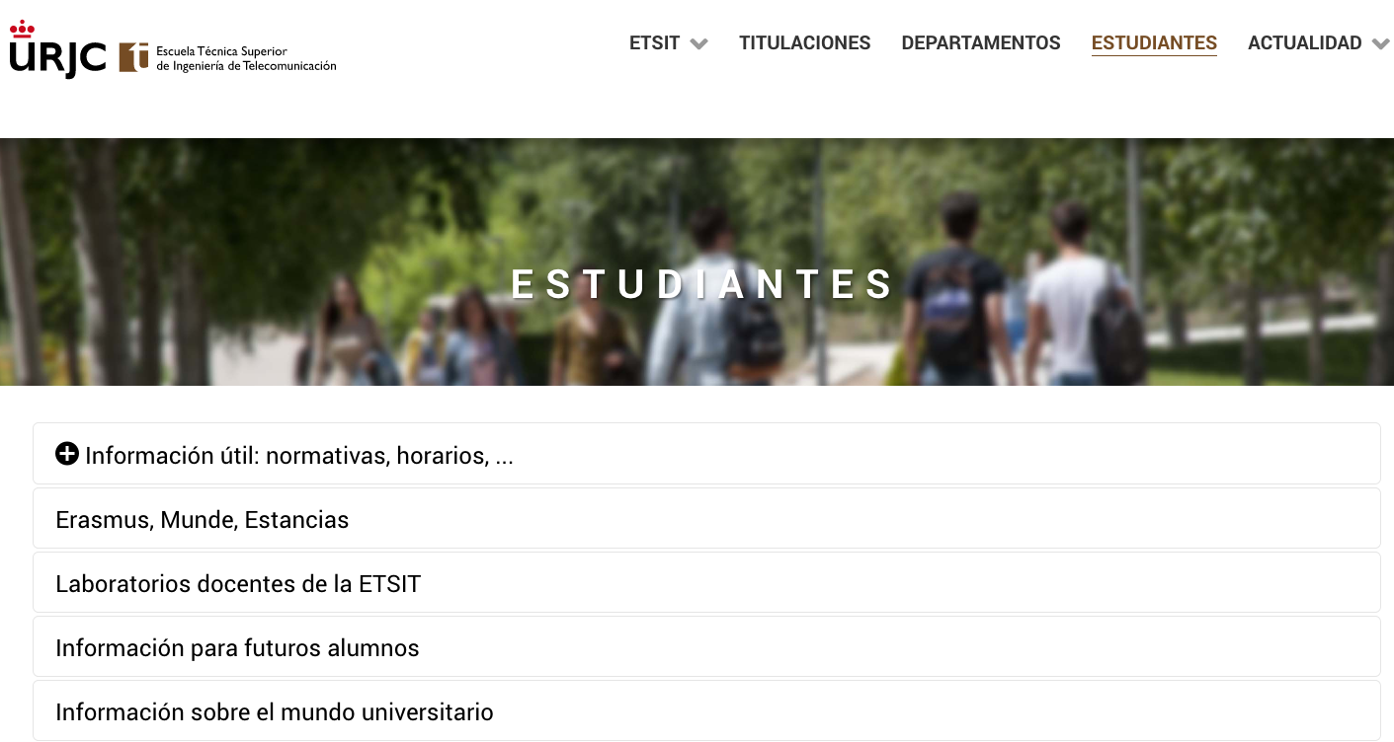
Información útil en el sitio web oficial de la ETSIT, pestaña Estudiantes:
https://www.urjc.es/etsit

Slide 13
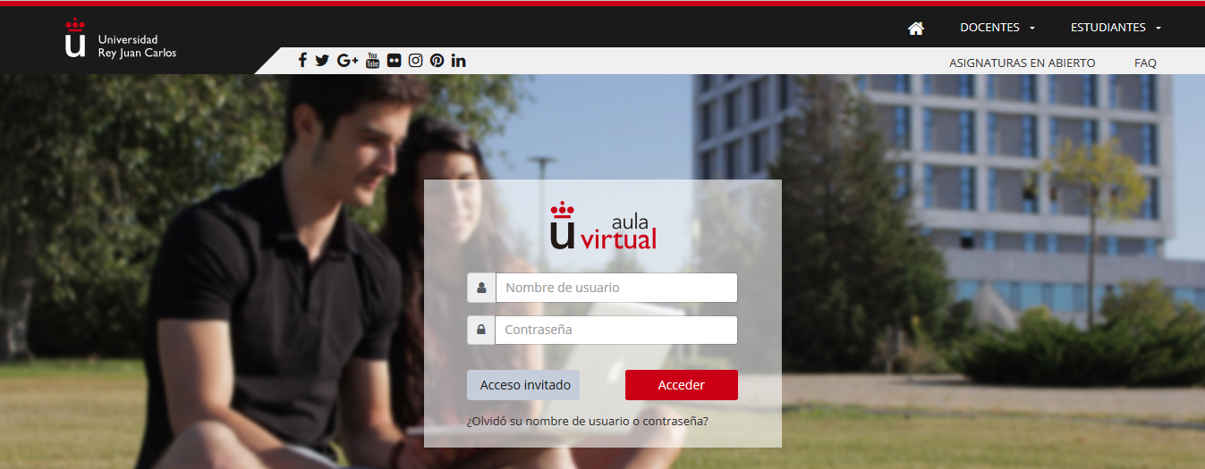
Acceso al portal de docencia: Aula Virtual
www.aulavirtual.urjc.es

Slide 14
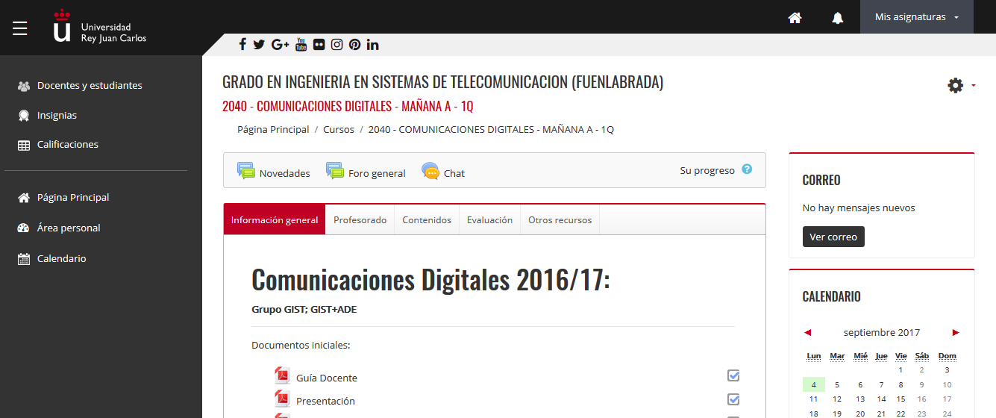
Información de asignaturas

Slide 15
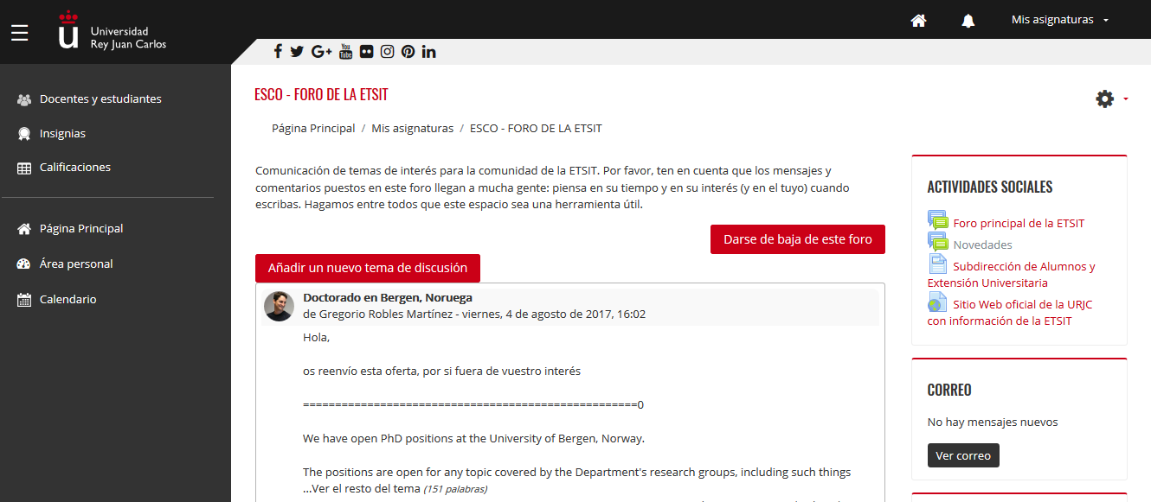
Foro de la ETSIT accesible como una asignatura más desde www.aulavirtual.urjc.es

Slide 16
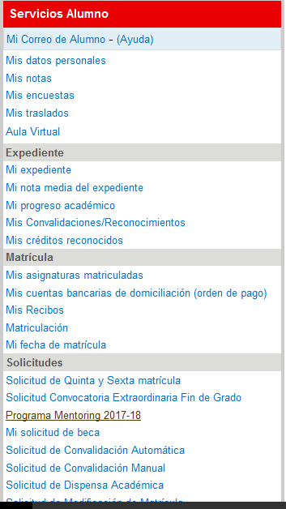
Portal de servicios
Permite:
Consultar el expediente académico
Consultar recibos de pagos de matriculación
…
Accesible en http://miportal.urjc.es

Slide 17
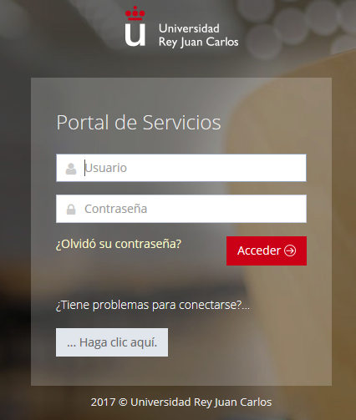
Cuenta de dominio único
El alumno dispone de una cuenta de correo personal de la URJC, la cuenta de dominio único, generada al realizar la automatrícula: alumno@alumnos.urjc.es
Esta cuenta permite el acceso a distintos servicios informáticos de la URJC en su actividad académica a través del Portal de Servicios:
http://miportal.urjc.es
Notes:
Los alumnos de nuevo ingreso, es decir, aquellos que no tienen cuenta de la universidad, su usuario de acceso será el DNI sin la letra y como contraseña la letra f seguido de su fecha de nacimiento. Un ejemplo de usuario y clave sería: Pepe Perez tiene como DNI 123456789B y ha nacido el 04/11/1996, su usuario de acceso será 123456789 y su clave f04111996.
Los alumnos con cuenta en la universidad, su usuario y clave será los que utilice siempre como entrada a todos los servicios corporativos (Secretaría Virtual, Aula Virtual, correo electrónico... ). El usuario de acceso será la parte anterior a la @ (nombre_usuario@alumnos.urjc.es). Por otro lado, todos aquellos alumnos que tengan cuenta nombre_usuario@urjc.es, porque hayan o sean sido personal de universidad, deberán de acceder a los servicios utilizando esta cuenta y no de alumno. Por ejemplo, si tu correo es j.espanol@alumnos.urjc.es el usuario de Dominio Único será j.espanol y la clave la misma que utilizas para acceder al correo electrónico. Si tienes una cuenta del tipo pepe.perez@urjc.es tu usuario de acceso será pepe.perez y deberás utilizar la clave de acceso vinculada a esta cuenta.

Slide 18
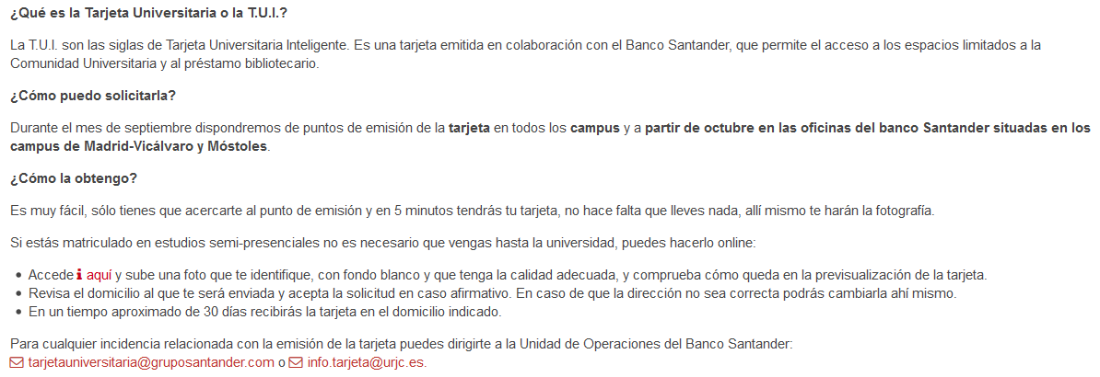
Tarjeta universitaria
https://www.urjc.es/actualidad/noticias/844-tarjeta-universitaria

Slide 19
Asignatura RECONOCIMENTO ACADÉMICO DE CRÉDITOS
La asignatura Reconocimiento Académico de Créditos, común a todas las titulaciones de Grado, atiende a la participación de los estudiantes en eventos y/o programas culturales, deportivos, de representación estudiantil, solidarios y de cooperación, a fin de que puedan completar su desarrollo curricular con actividades complementarias a su titulación.
El alumno deberá conservar todos los certificados conseguidos durante su vida académica, y solicitar su reconocimiento, mediante la aplicación informática habilitada a tal efecto, en alguno de los plazos programados durante cada curso académico.
Para superar el Reconocimiento Académico de Créditos es necesario que consiga 6 créditos ECTS a lo largo de su plan de estudios, incluyendo la actividad o actividades que sean obligatorias en su caso.
https://www.urjc.es/actualidad/noticias/462-reconocimiento-academico-de-creditos

Slide 20
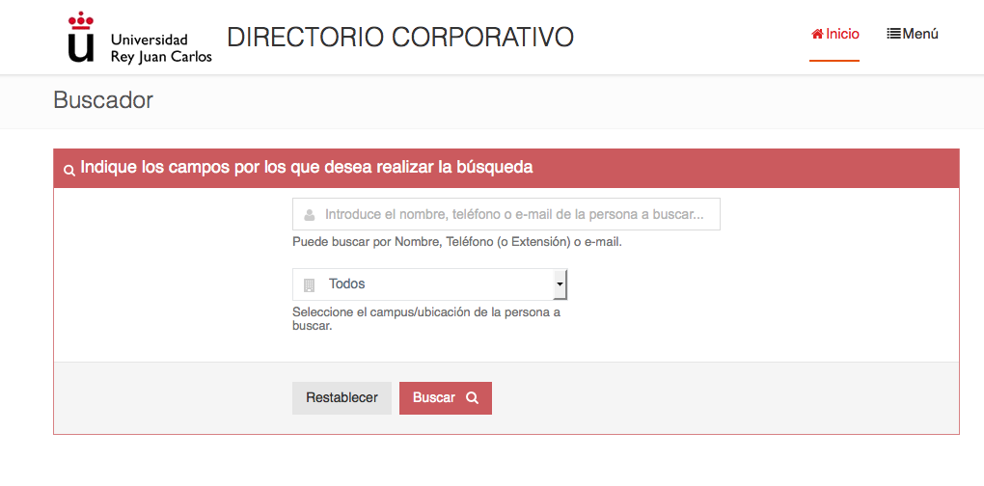
Directorio de la URJC
http://gente.urjc.es
Localizar el email de un profesor

Slide 21

Biblioteca URJC
https://www.urjc.es/estudiar-en-la-urjc/biblioteca

Slide 22
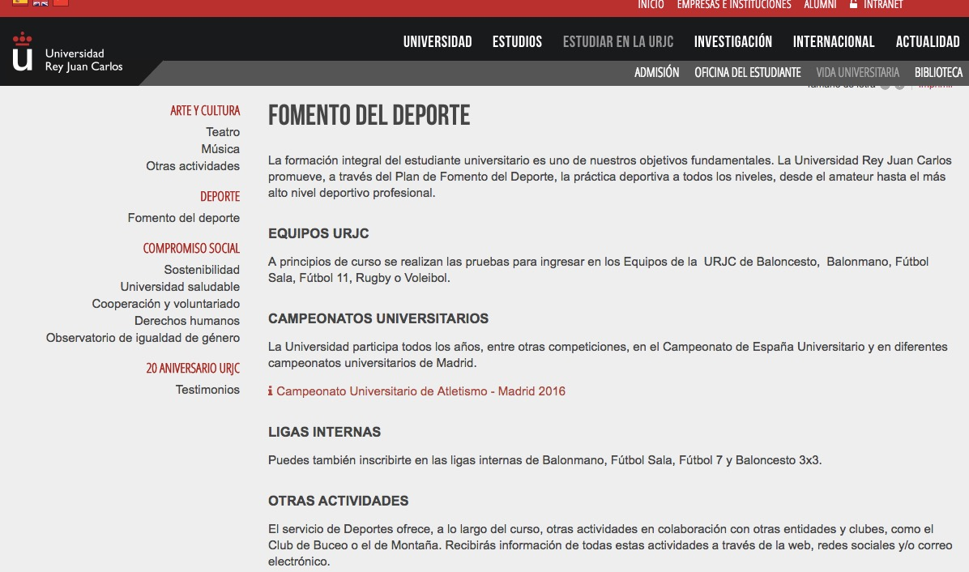
Deportes
https://www.urjc.es/estudiar-en-la-urjc/vida-universitaria/230-fomento-del-deporte

Slide 23
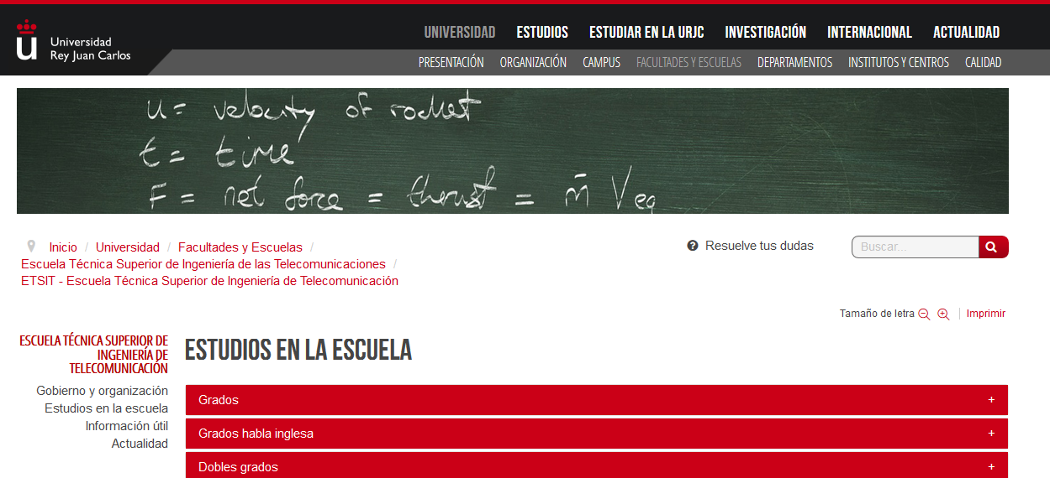
Información adicional
http://www.urjc.es/universidad/facultades/escuela-tecnica-superior-de-ingenieria-de-las-telecomunicaciones

Slide 24
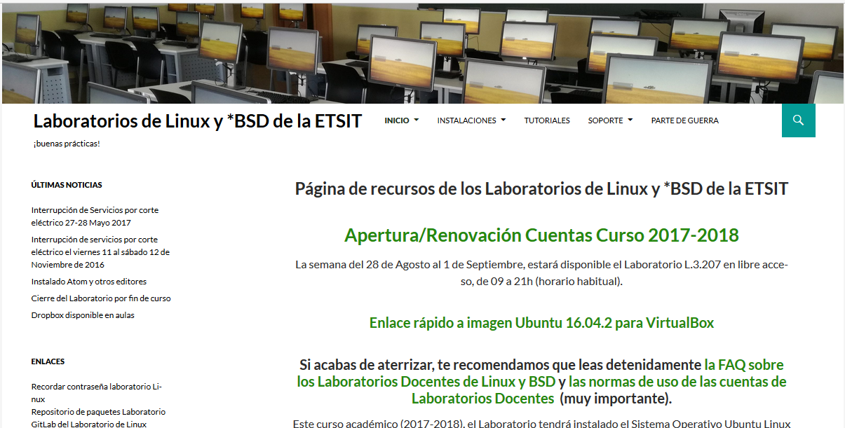
Laboratorios Linux ETSIT
https://labs.gsyc.urjc.es/

Slide 25
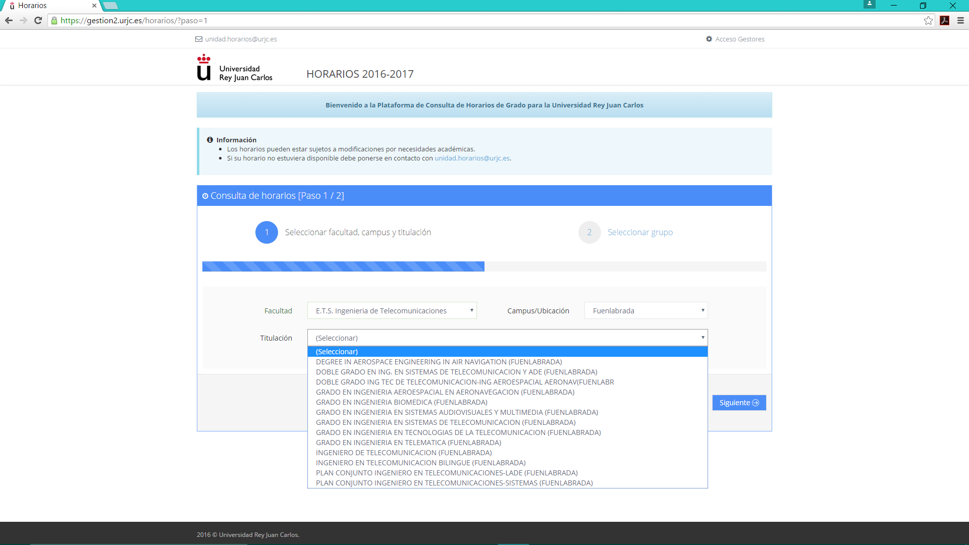
Horarios y aulas
https://gestion2.urjc.es/horarios/?paso=1

Slide 26
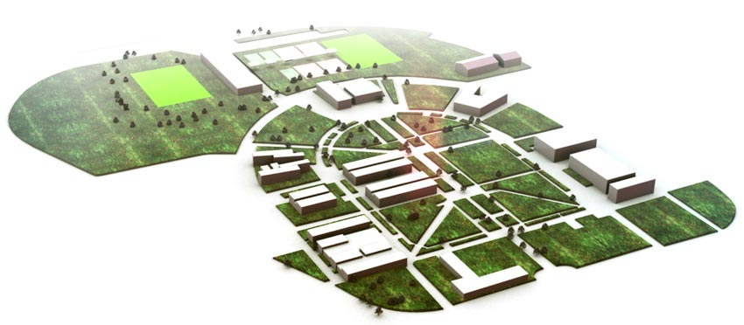

Campus Fuenlabrada
Biblioteca
Secretaría alumnos y Dirección Escuela
Laboratorios III
Aulario III
Depart III
Departamental I
Entrada Campus
GIAA ------------------ Aulario III
GIAVA ---------------- Aulario I
GIB ------------------ Laboratorios III
GISAM –------------ Departamental I
Resto grados ------ Aulario III

Slide 27
Campus Alcorcón
Biomedical Engineering ------------------ Aulario I

Slide 28

La ETSIT en Twitter Hazte una cuenta y síguenos:
@ETSIT_URJC

Slide 29
¡Bienvenidos! Esperamos que estos próximos años aprendáis y disfrutéis en esta Escuela de Ingeniería

